Slide 1
Adrián Blanco Domínguez Alejandro Martínez Pantín Diego Cárdenas Cuadrado Marcos Rodríguez Castillo Roberto Sánchez Leal
Software Applications Containers
TG3

Slide 2
CONTENIDO
Planificación y entrega
Requisitos del prototipo a implementar
Criterios de comparación
Proyecto de implementación de Docker
Proyecto de implementación de OpenVZ
Comparación de las implementaciones

Slide 3
PLANIFICACIÓN Y ENTREGA

Slide 4

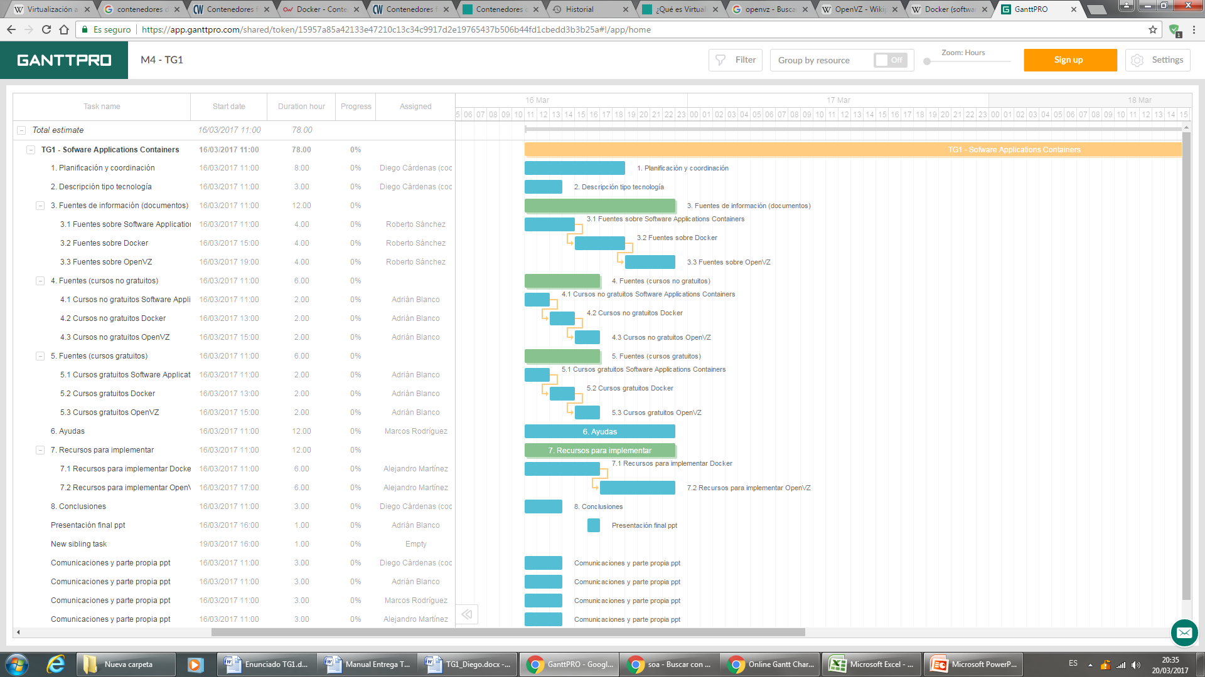
PLANIFICACIÓN Y ENTREGA
Planificación
Entrega

Slide 5
REQUISITOS DEL PROTOTIPO A IMPLEMENTAR

Slide 6
REQUISITOS DEL PROTOTIPO A IMPLEMENTAR
Requisitos funcionales
REQ. | DESCRIPCIÓN
RF01 | Instalación
RF02 | Buscar imágenes de contenedores en un repositorio
RF03 | Descargar imagen de contenedor de un repositorio
RF04 | Ejecutar un contenedor
RF05 | Crear un contenedor nuevo
RF06 | Instalar una aplicación en un contenedor nuevo
RF07 | Ver las imágenes del repositorio local
RF08 | Ver los contenedores del sistema
RF09 | Borrar un contenedor
RF10 | Borrar una imagen
Otros requisitos
REQ. | DESCRIPCIÓN
RSW | Requisitos Software
RSW01 | Ubuntu v.16.10 64bits
RHW | Requisitos Hardware
RHW01 | Arquitectura de 64 bits
RHW02 | Procesador de 1GHz
RHW03 | Espacio en disco 20GB
RHW04 | Memoria RAM 1GB
RHW05 | Acceso a internet

Slide 7
CRITERIOS DE COMPARACIÓN

Slide 8
CRITERIOS DE COMPARACIÓN
CRITERIOS DE COMPARACIÓN
1. Facilidad de instalación
2. Búsqueda de imágenes en un repositorio público
3. Tiempo de descarga de una imagen desde un repositorio
4. Velocidad de ejecución de un contenedor
5. Facilidad para la creación de contenedores
6. Facilidad de instalación de aplicaciones en un contenedor
7. Facilidad para localizar las imágenes almacenadas en el repositorio local
8. Facilidad para ver los contenedores generados
9. Facilidad para borrar un contenedor
10. Facilidad para borrar una imagen

Slide 9
PROYECTO DE IMPLEMENTACIÓN DE DOCKER

Slide 10
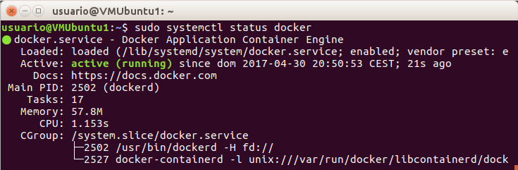
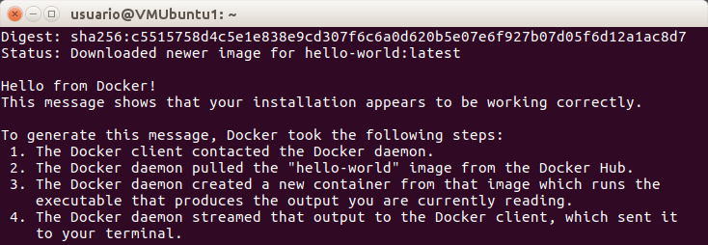
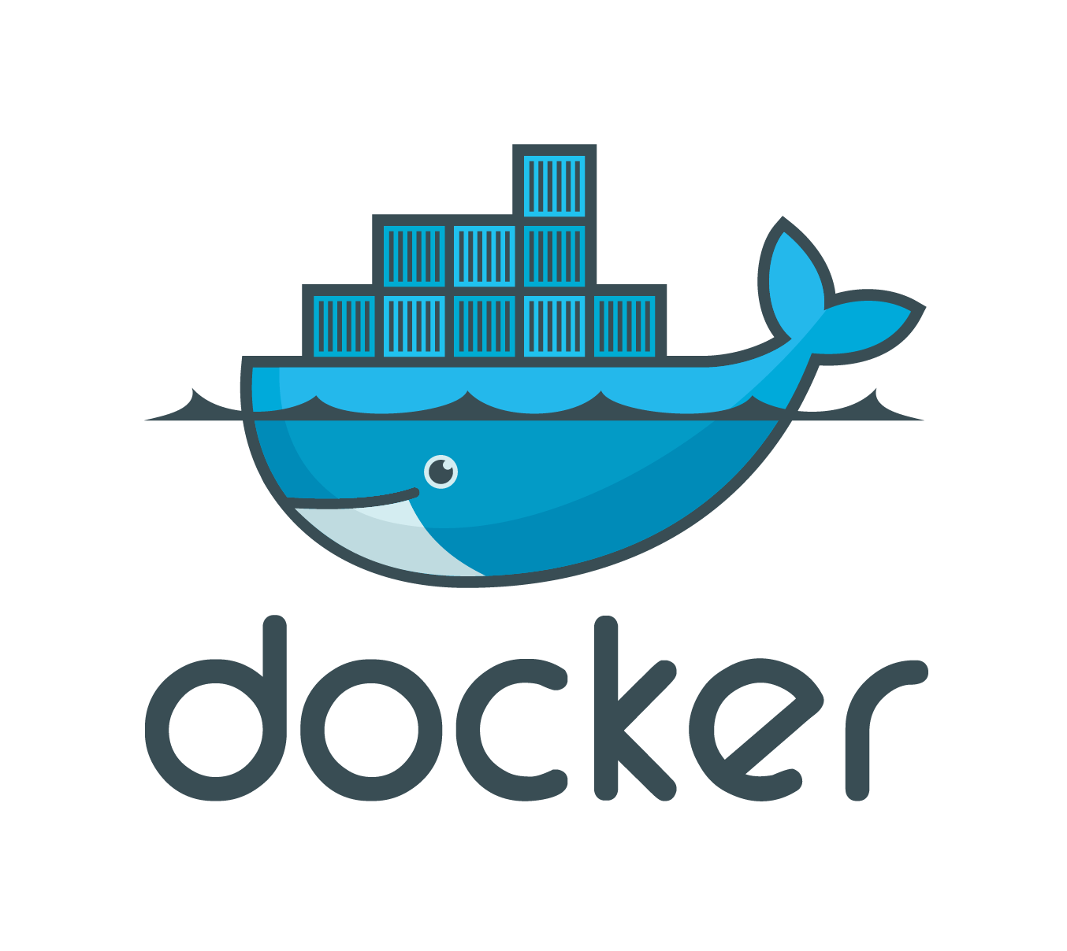
PROYECTO DE IMPLEMENTACIÓN DE DOCKER
Instalación:
sudo apt-get install docker-engine
sudo docker run hello-world

Slide 11
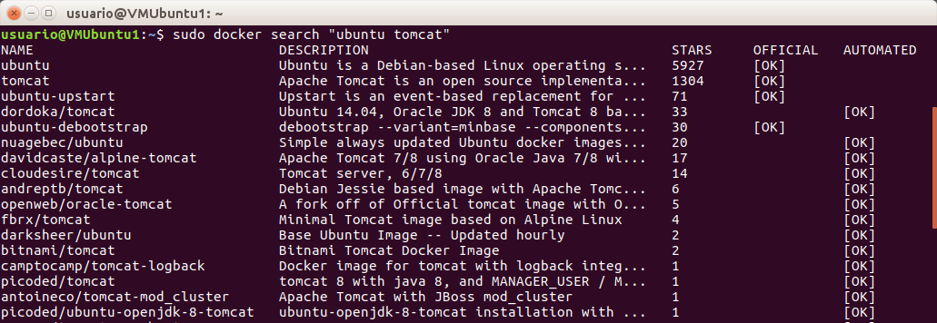
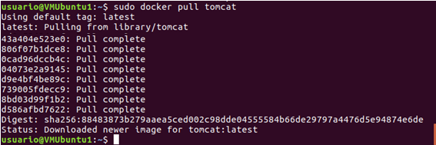
PROYECTO DE IMPLEMENTACIÓN DE DOCKER
Búsqueda de imágenes en un repositorio público (Docker Hub):
sudo docker search “nombre_imagen”
Descarga de una imagen del repositorio (Docker Hub):
sudo docker pull “nombre_imagen”

Slide 12
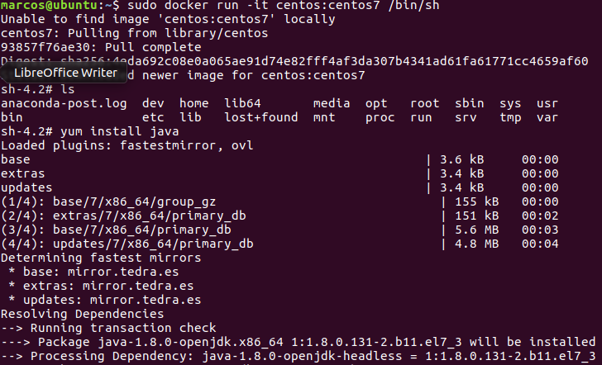
PROYECTO DE IMPLEMENTACIÓN DE DOCKER
Ejecución de un contenedor:
sudo docker start –i nombre_contenedor
Crear un contenedor:
sudo docker run -it nombre_imagen

Slide 13
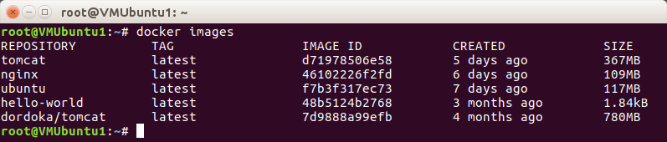
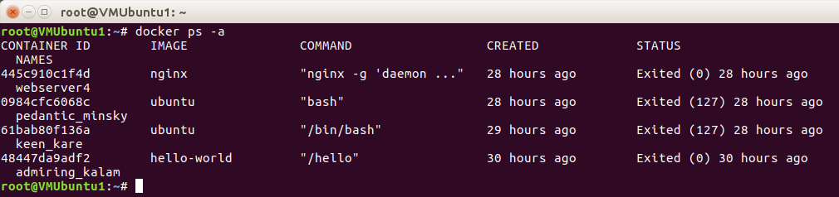
PROYECTO DE IMPLEMENTACIÓN DE DOCKER
Instalar una aplicación dentro de un contenedor:
Igual que en cualquier sistema Linux
Listar imágenes almacenadas en el repositorio local:
sudo docker images
Listar los contenedores generados:
sudo docker ps -a

Slide 14
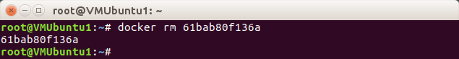
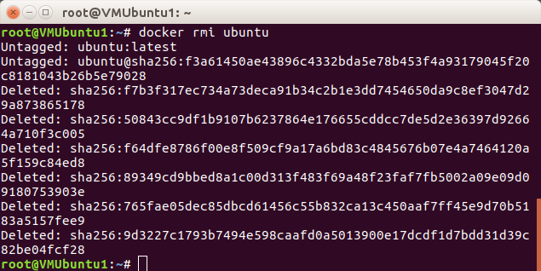
PROYECTO DE IMPLEMENTACIÓN DE DOCKER
Borrar un contenedor:
sudo docker rm nombre_contenedor (o id_contenedor)
Borrar una imagen:
sudo docker rmi nombre_imagen (o id_imagen)

Slide 15
PROYECTO DE IMPLEMENTACIÓN DE OpenVZ

Slide 16



PROYECTO DE IMPLEMENTACIÓN DE OpenVZ
Instalación y configuración:

Slide 17
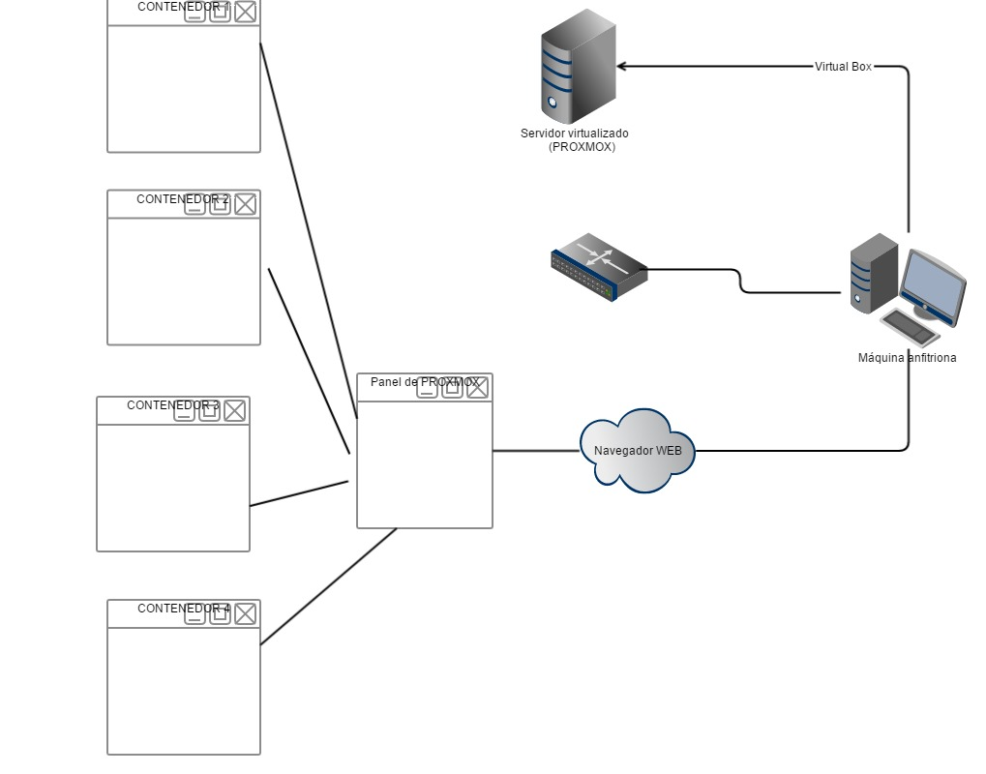
PROYECTO DE IMPLEMENTACIÓN DE OpenVZ
Arquitectura:

Slide 18
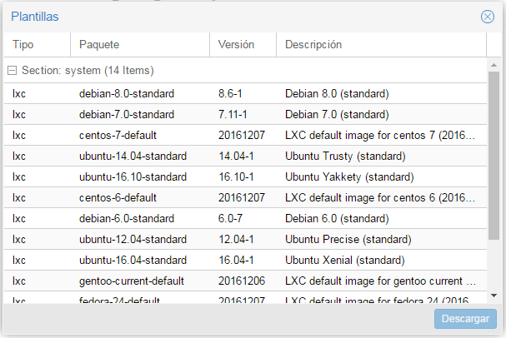
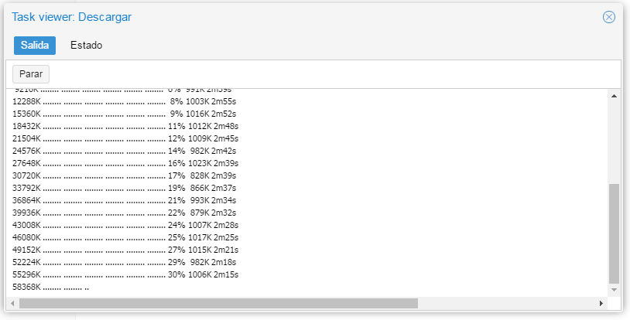
PROYECTO DE IMPLEMENTACIÓN DE DOCKER
Búsqueda de imágenes en un repositorio público:
Descarga de una imagen del repositorio:

Slide 19
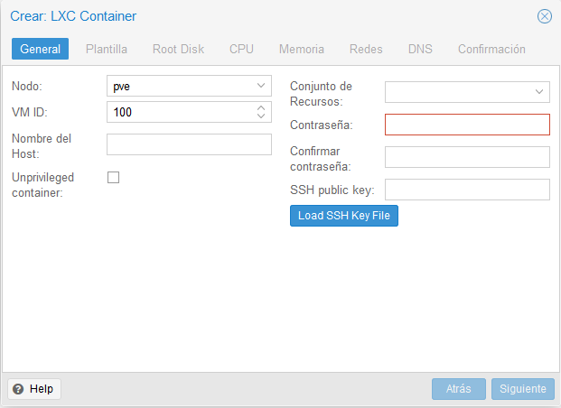
PROYECTO DE IMPLEMENTACIÓN DE DOCKER
Ejecución de un contenedor:
Crear un contenedor:

Slide 20
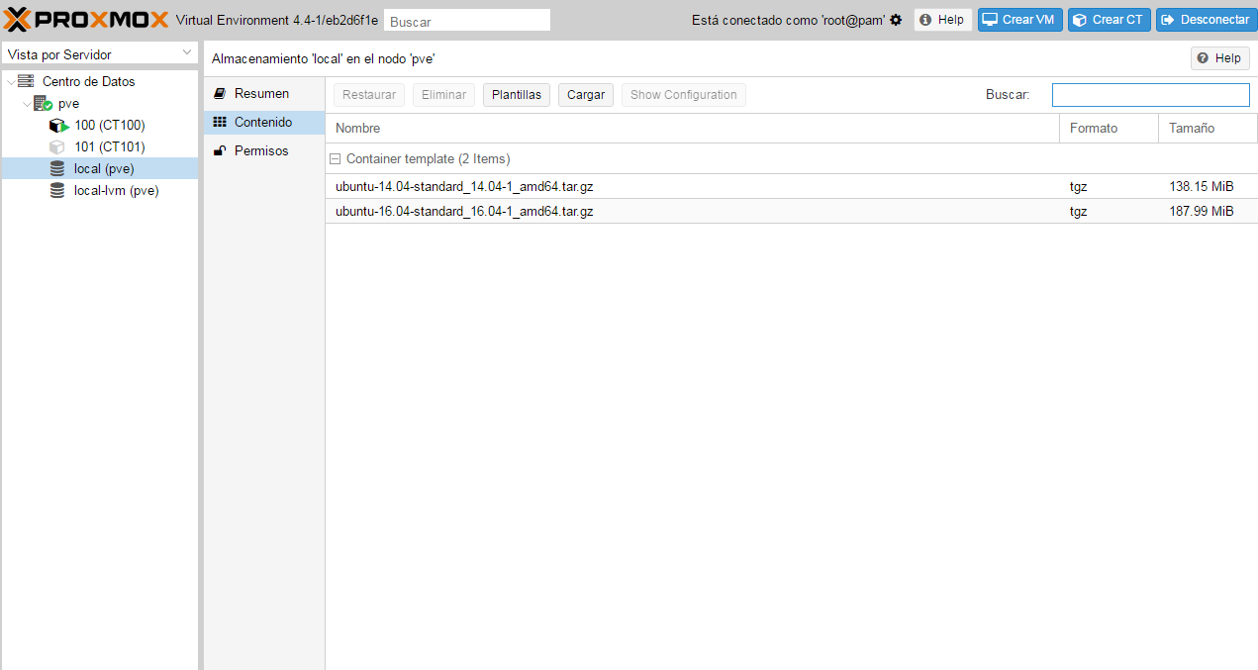
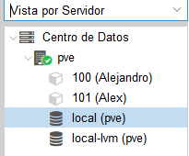
PROYECTO DE IMPLEMENTACIÓN DE DOCKER
Instalar una aplicación dentro de un contenedor:
Igual que en cualquier sistema Linux
Listar imágenes almacenadas en el repositorio local:
Listar los contenedores generados:

Slide 21
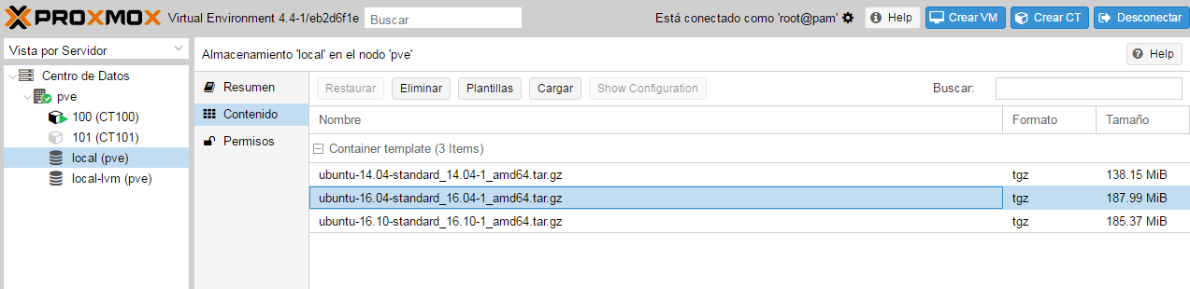
PROYECTO DE IMPLEMENTACIÓN DE DOCKER
Borrar un contenedor:
Borrar una imagen:

Slide 22
COMPARACIÓN DE LAS IMPLEMENTACIONES

Slide 23
COMPARACIÓN DE LAS IMPLEMENTACIONES
Evaluación de los criterios en la implementación de Docker
Criterio | Evaluación
1. Facilidad de instalación | 5
2. Búsqueda de imágenes en un repositorio público | 5
3. Tiempo de descarga de una imagen desde un repositorio | 3
4. Velocidad de ejecución de un contenedor | <3 seg.
5. Facilidad para la creación de contenedores | 4
6. Facilidad de instalación de aplicaciones en un contenedor | 5
7. Facilidad para localizar las imágenes almacenadas en el repositorio local | 5
8. Facilidad para ver los contenedores generados | 4
9. Facilidad para borrar un contenedor | 5
10. Facilidad para borrar una imagen | 5
Evaluación de los criterios en la implementación de OpenVZ
Criterio | Evaluación
1. Facilidad de instalación | 4
2. Búsqueda de imágenes en un repositorio público | 5
3. Tiempo de descarga de una imagen desde un repositorio | 4
4. Velocidad de ejecución de un contenedor | <3 seg.
5. Facilidad para la creación de contenedores | 4
6. Facilidad de instalación de aplicaciones en un contenedor | 3
7. Facilidad para localizar las imágenes almacenadas en el repositorio local | 5
8. Facilidad para ver los contenedores generados | 5
9. Facilidad para borrar un contenedor | 5
10. Facilidad para borrar una imagen | 5

Slide 24
COMPARACIÓN DE LAS IMPLEMENTACIONES
Criterios | Docker | OpenVZ | Comentarios
1. Facilidad de instalación | 5 | 4 | La instalación de ambas tecnologías es bastante sencilla, además es fácil encontrar tutoriales que describen paso a paso la instalación.
2. Búsqueda de imágenes en un repositorio público | 5 | 5 | Docker dispone del repositorio Docker Hub donde hay gran cantidad de imágenes disponibles. La wiki de OpenVZ ofrece un repositorio de imágenes y de plantillas.
3. Tiempo de descarga de una imagen desde un repositorio | 3 | 4 | Los repositorios de ambas tecnologías ofrecen una buena capacidad de descarga, además las imágenes son bastante ligeras lo que facilita una descarga rápida.
4. Velocidad de ejecución de un contenedor | <3 seg. | <3 seg. | La ejecución es casi inmediata en ambas tecnologías.
5. Facilidad para la creación de contenedores | 4 | 4 | Desde la línea de comandos de Docker es bastante sencillo y rápido crear un contenedor. En el panel de PROXMOX podemos crear contendores de OpenVZ con un wizard de ayuda.
6. Facilidad de instalación de aplicaciones en un contenedor | 5 | 3 | Sencillo y rápido en ambas tecnologías, ya que es como instalar una aplicación en un Ubuntu normal. La aplicación queda aislada del sistema operativo anfitrión.
7. Facilidad para localizar las imágenes almacenadas en el repositorio local | 5 | 5 | Desde la línea de comandos de Docker es bastante sencillo y rápido acceder a un listado con las imágenes almacenadas. El panel de PROXMOX está muy bien organizado e intuitivo, apareciendo un listado de los contenedores y su estado.
8. Facilidad para ver los contenedores generados | 4 | 5 | Desde la línea de comandos de Docker es bastante sencillo y rápido acceder a un listado con los contenedores generados, además permite separar los que están en ejecución de los que no añadiendo un atributo al comando. En el panel gráfico aparecen todos los contendores OpenVZ generados.
9. Facilidad para borrar un contenedor | 5 | 5 | Desde la línea de comandos de Docker es bastante sencillo y rápido borrar un contenedor. Desde el panel grafico se pueden borrar contenedores OpenVZ en un click.
10. Facilidad para borrar una imagen | 5 | 5 | Desde la línea de comandos de Docker es bastante sencillo y rápido borrar una imagen. Solo se pueden borrar las imágenes que no están siendo referenciadas por ningún contenedor, ya estén en ejecución o apagados. Desde el panel grafico se pueden borrar imágenes de forma sencilla y rápida.

